Slide 1
Videó átméretező megvalósítása FPGA-val
Készítette: Gilicze Márton Konzulens: Szántó Péter

Slide 2
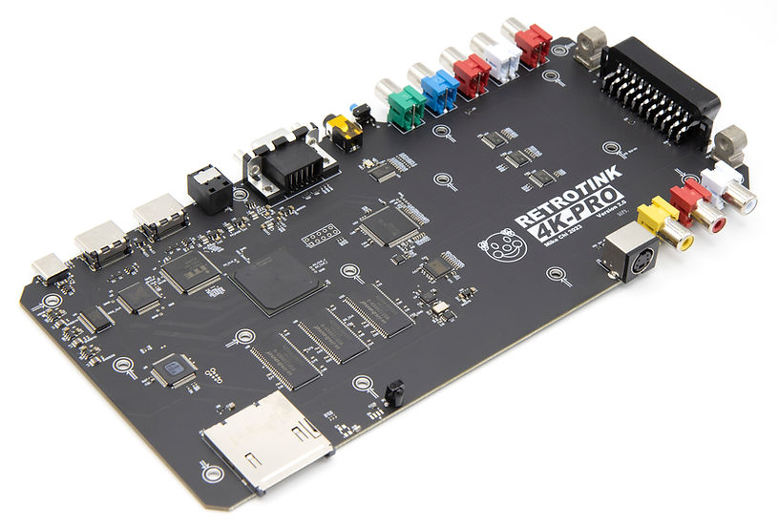
Miért van erre szükség?
Az átméretezés számos videó feldolgozó folyamatban merül fel igényként
Ezek a folyamatok jellemzően FPGA-n jól megvalósíthatóak
A létező megoldások drágák
Jobbra: Retrotink 4K-pro
Cyclone-V FPGA
750 USD
Retro játékkonzolok kimenetét upscaleli

Slide 3
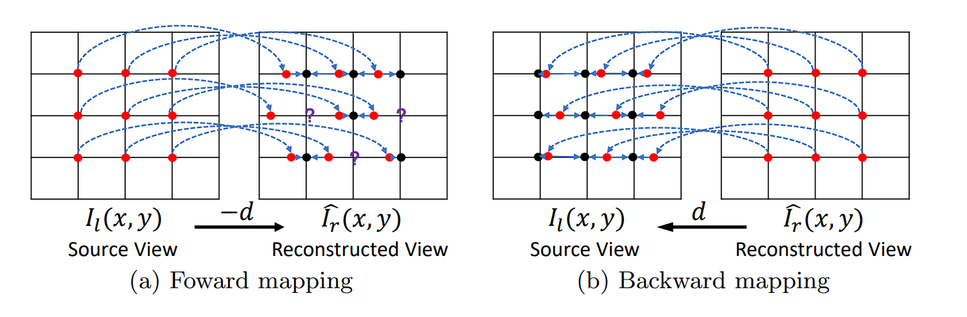
Hogyan méretezünk át egy képet?
Két fő megközelítés
Forward mapping: lyukak keletkezhetnek
Backward mapping: visszafele gondolkodunk (ezt alkalmaztam a feladatban)

Slide 4
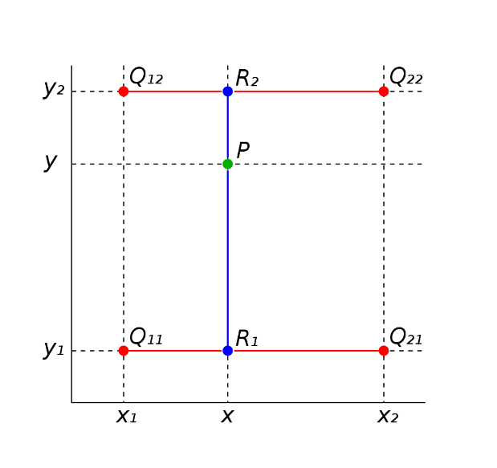
Képátméretezési technikák
Bilineáris interpoláció:
Környező 4 pixel értékének távolságtól függő átlagát vesszük
Ez minimálisan 6 szorzással valósítható meg
(X - X₁) * Q₁₂ , (X₂ - X) * Q₂₂ , (X - X₁) * Q₁₁ , (X₂ - X) * Q₂₁
(Y - Y₂) * R₂ , (Y₁ - Y) * R₁

Slide 5
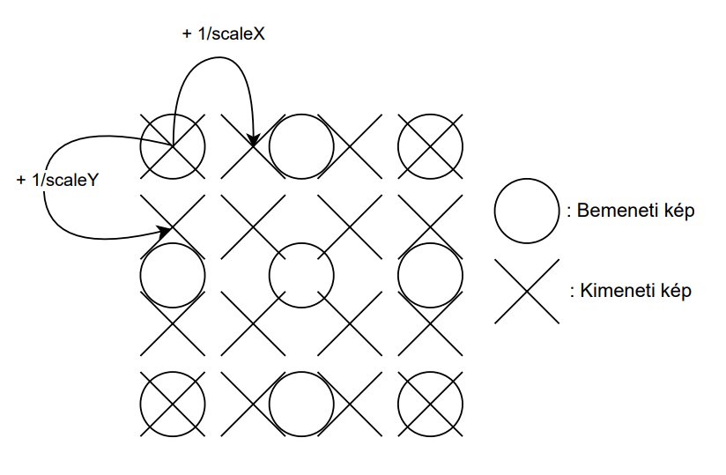
Bilineáris interpoláció
Vízszíntes és függőleges irányban meghatározzuk a scale factort -> kimenet/bemenet
Minden kimeneti képponthoz meghatározzuk a hozzá tartozó bemeneti képpontokat

Slide 6
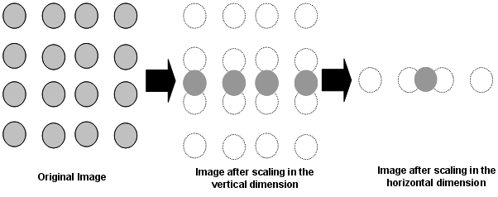
Képátméretezési technikák
Polyphase interpoláció:
Hasonlóan előzőhöz, meghatározzuk a kimeneti pixel bemeneti képen levő helyzetét
Több sor és oszlopnyi környező pixelt használunk (taps)
Separable filter -> 1D-s interpolációra való felbontás

Slide 7
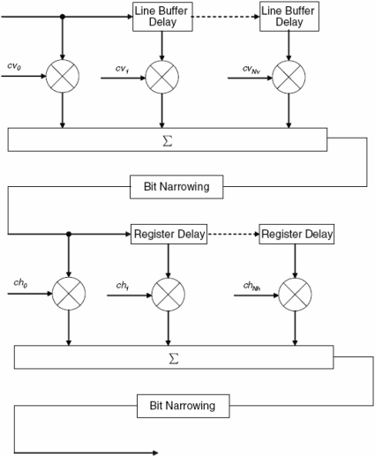
Polyphase filter
Az együtthatók a pixelek fázisaitól függenek, melyeket előre generálunk
Lehetséges architektúra
Sorokat beolvassuk bufferekbe
Először függőleges, majd vízszíntes interpoláció

Slide 8
Sorbufferek
Ahhoz hogy a filterek a megfelelő sorokból kapják a bemeneti pixeleket, buffereket kell létrehozni.
A buffer az interface a bejövő adatok, és a filter bemenetei között
A buffer tartalmazza a filter által aktuálisan használt adatokat
Miközben a következőleg használt sorok beolvasására is képes

Slide 9
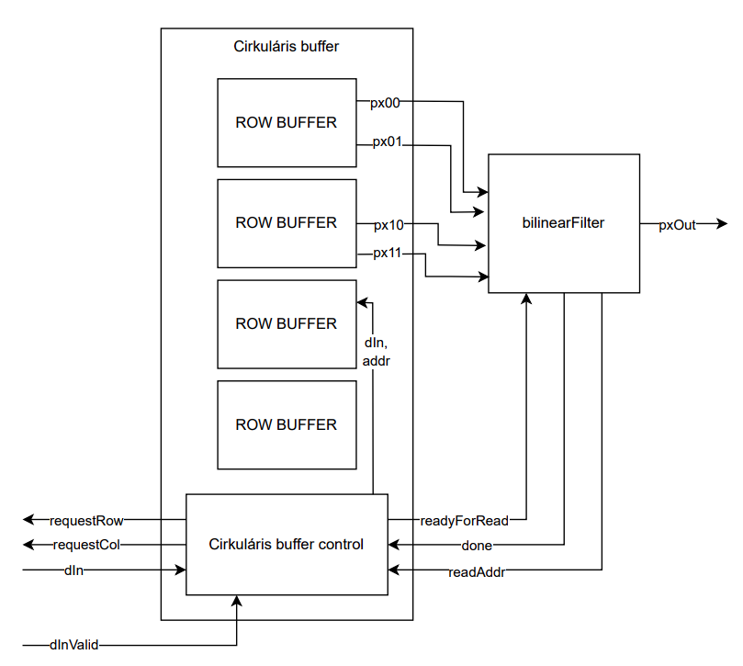
Sorbufferek megvalósítása
Egy cirkuláris bufferbe írjuk/olvassuk a megfelelő sorokat, bilineáris esetet látjuk
Amint a megfelelő sorok elérhetőek, olvas a filter
Amint van hely új sort beolvasni, írjuk a buffert

Slide 10
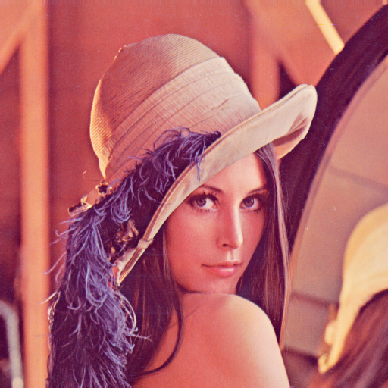

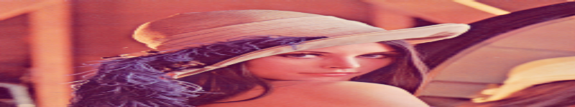
Eredmények - Bilineáris
Upscale: 512x512
Original: 256x256
Upscale and downscale: 800x150

Slide 11
Projekt helyzete
Megvalósított részegységek:
Bilineáris filter
Sorbufferek
Test bench
Jelenleg fejlesztés alatt:
Polyphase filter
Jövő fejlesztések:
Axi stream interface készítése
Implementálás valós hardveren

Slide 12
Köszönöm szépen a figyelmet!

